Slide 1

Réunion du collège des Enseignants d’Hématologie
Le 8 février 2022
Réforme du deuxième cycle
Fiches LISA
Romain Guièze

Slide 3
Fiches LISA – mise en place

Slide 4
Fiches LISA – mise en place

Slide 5
Fiches LISA – mise en place

Slide 6
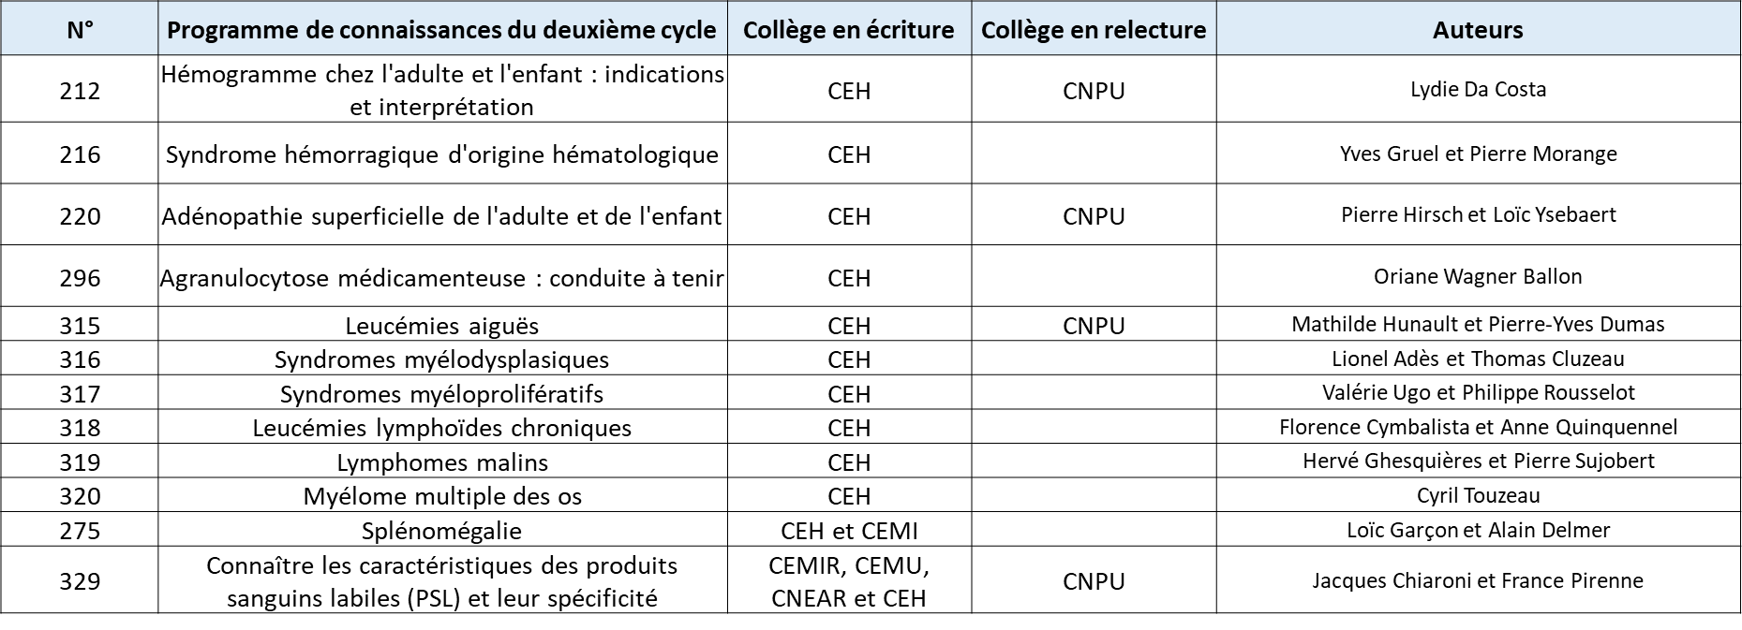
Fiches LISA – mise en place
CNPU : collège national des pédiatres universitaires
CEMI : collège de médecine interne
CEMIR : Médecine Intensive Réanimation
CEMU : Médecine d'urgence
CNEAR : Anesthésie Réanimation Médecine Péri Opératoire
Sollicitations des auteurs : juin 2021
Date limite : septembre 2021
Mise en ligne des fiches validées pour le CEH : 19 octobre 2021

Slide 7
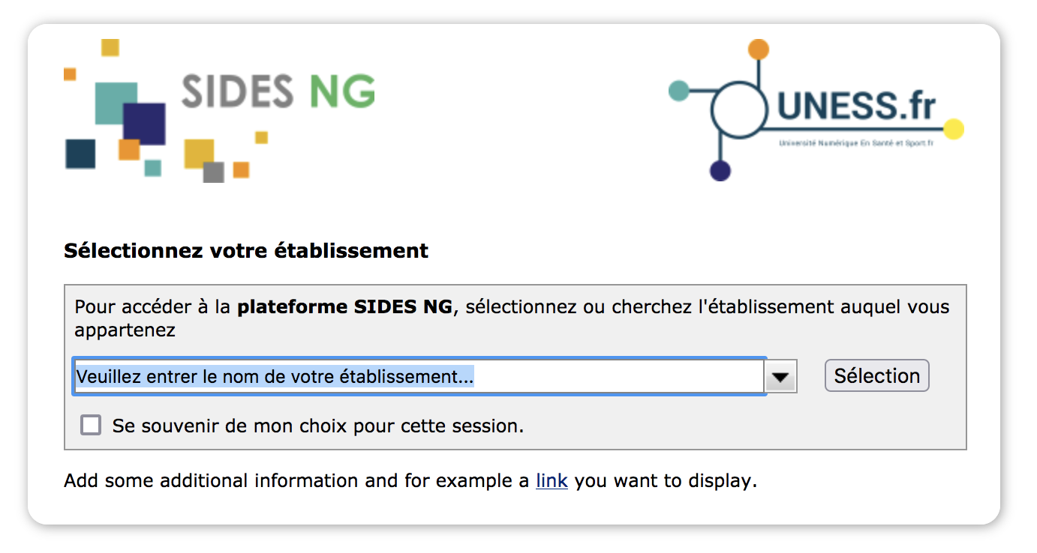
Fiches LISA – accès
https://sides.uness.fr/lisa/Accueil
Identifiants universitaires

Slide 8
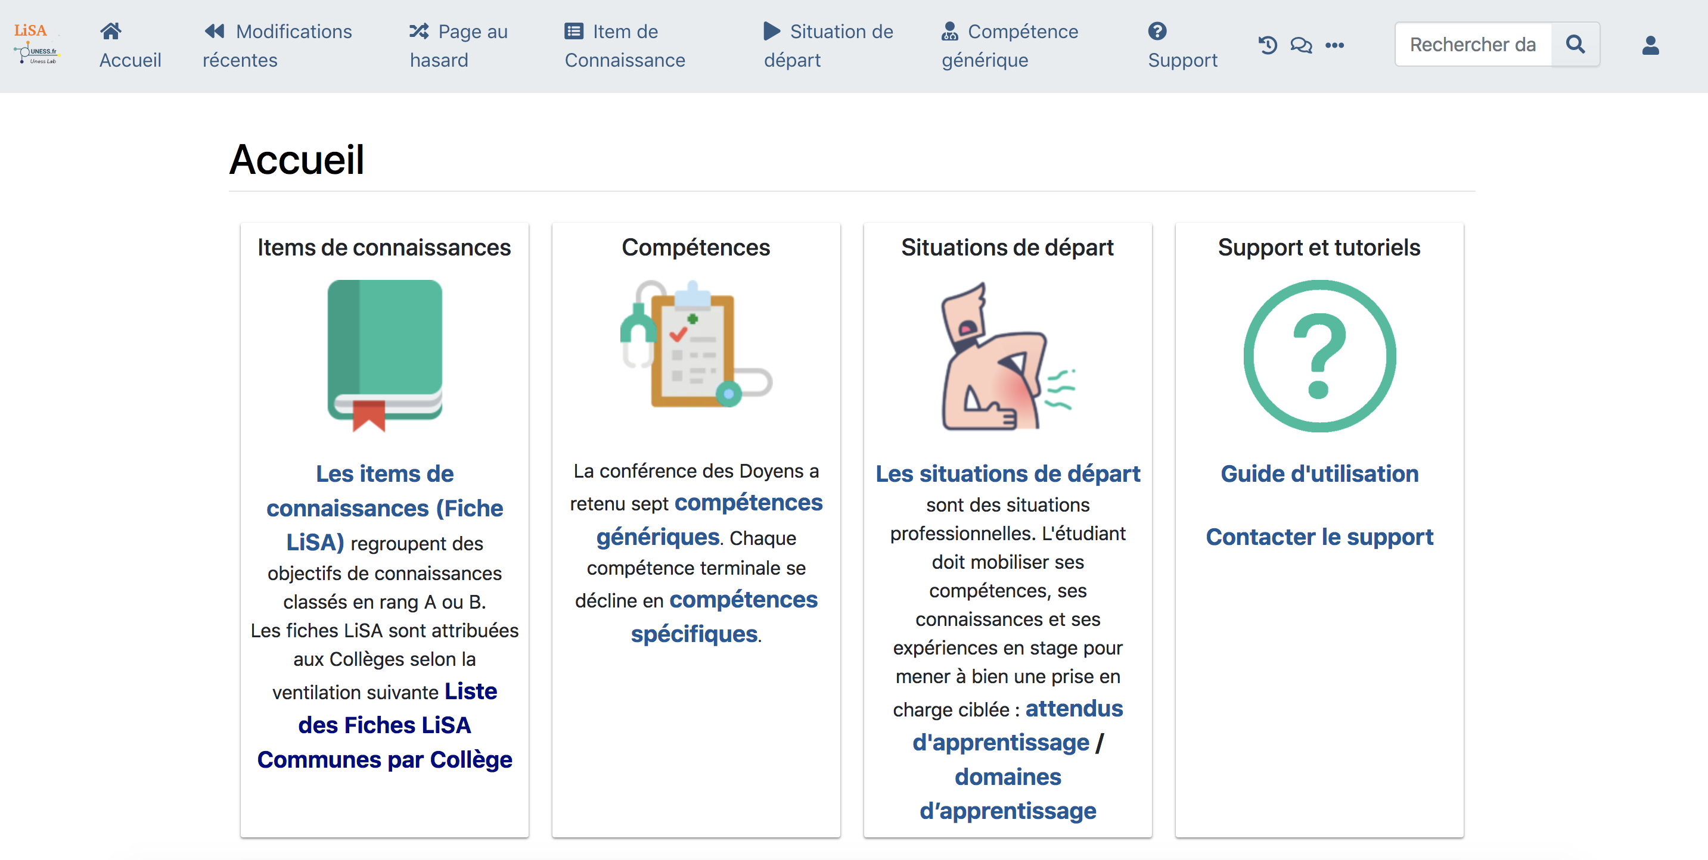
Fiches LISA – accès

Slide 9
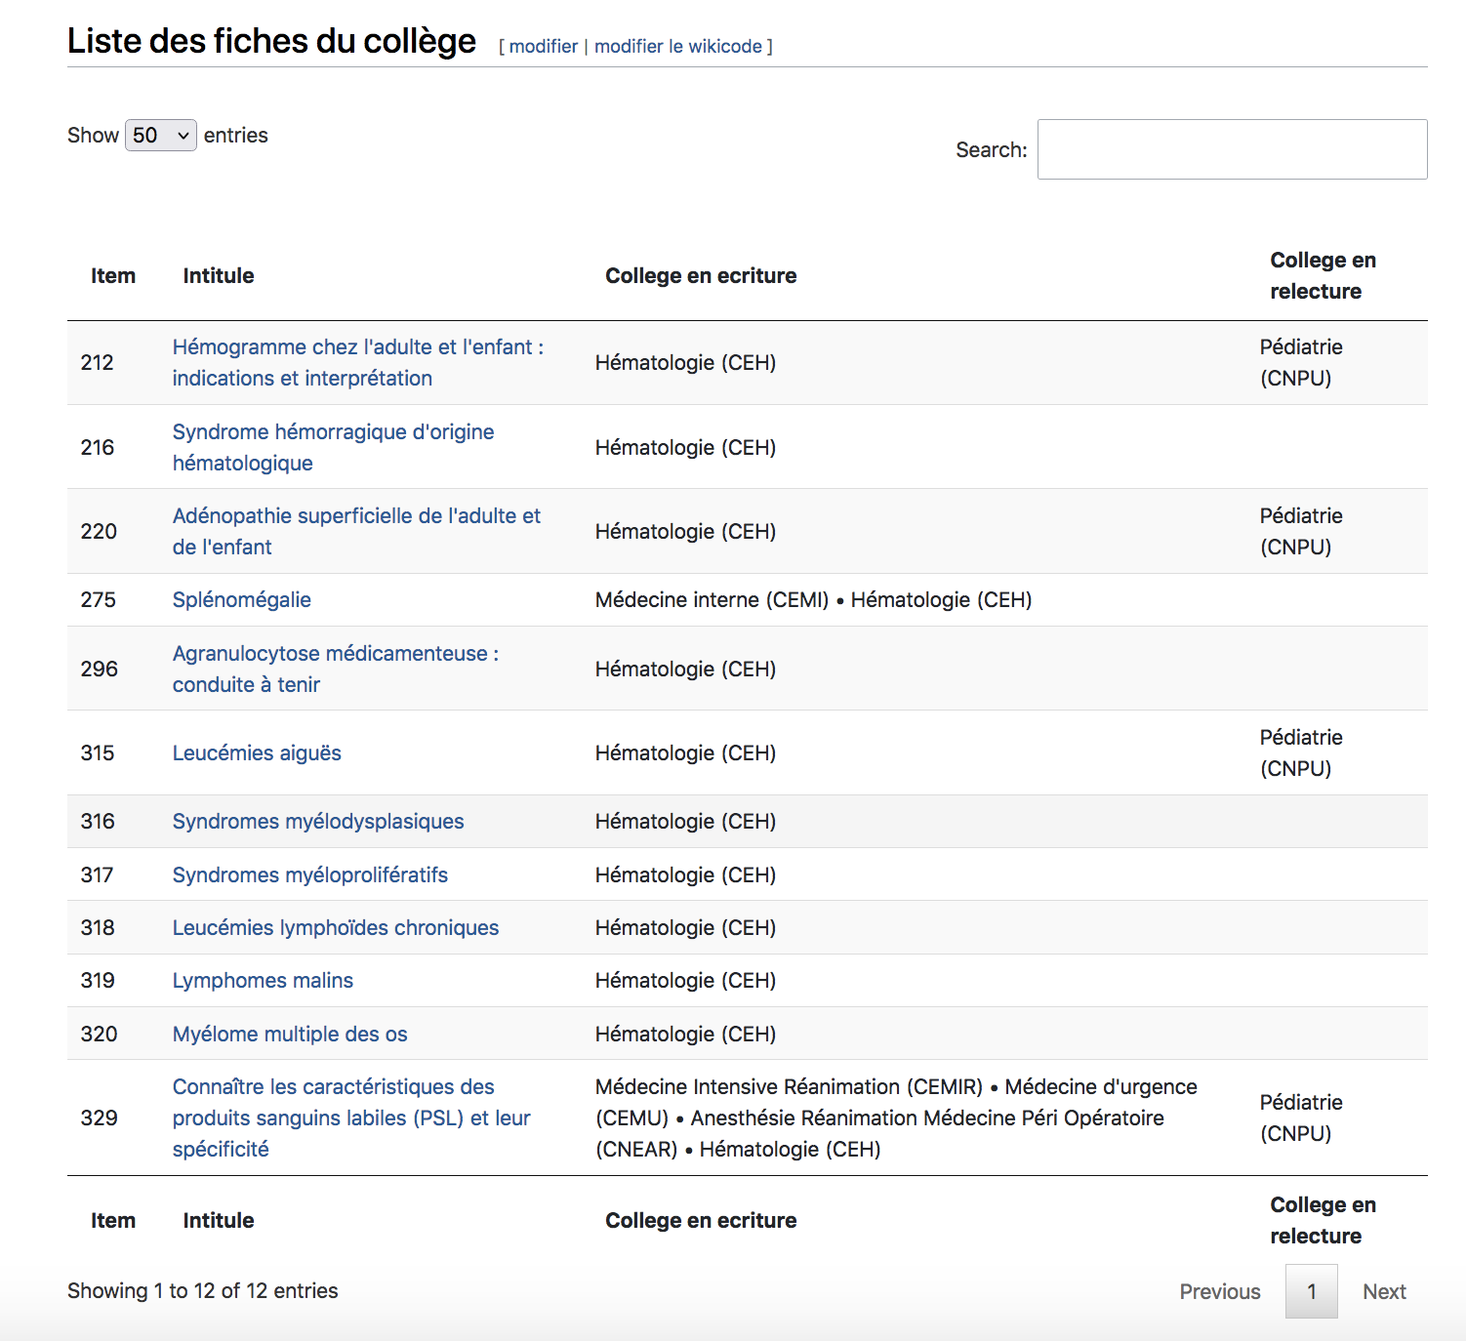
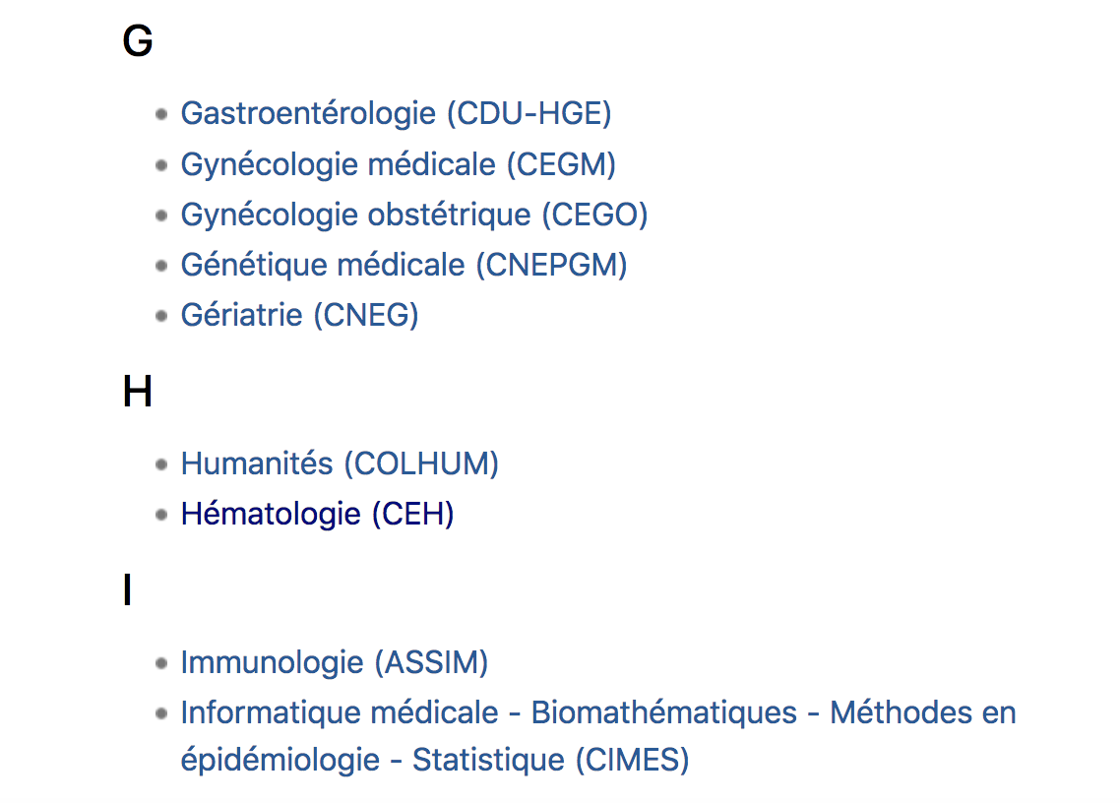
Fiches LISA – accès
Recherche : CEH (collèges des enseignants en hématologie)

Slide 10
Fiches LISA – accès
Objectif de connaissances

Slide 11
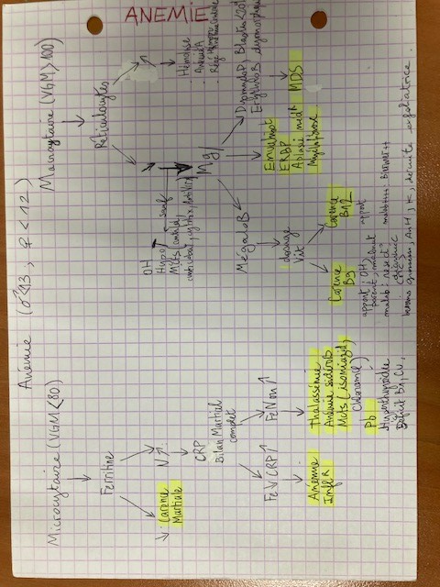
1999

